Slide 1





Slide 2
TÜM ÜRÜNLERİ GÖR
Doğum Günü Çiçekleri
Doğum Günü Hediyeleri
Doğum Günü Bonnyfood
Tasarım Çiçekler
Güller
Kişiye Özel
Meyve Sepeti
Çikolata
Orkide
Saksı Çiçekleri
Teraryum
Takı & Aksesuar
Saat
Erkek Aksesuar
Kişiye Özel Çiçekler

Slide 3
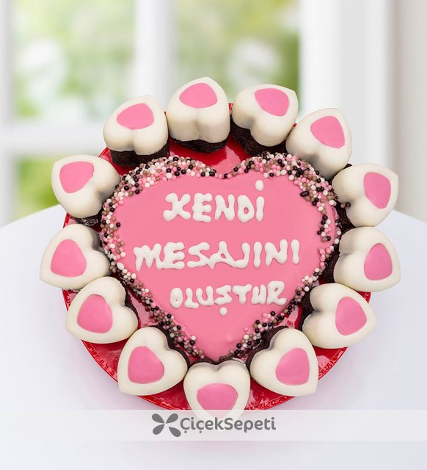
Özel Kalp Kurabiyeli Pembe Düşler Mini Kek Buketi
5 üzerinden 2,3 yıldız
5 Yıldız
%0
4 Yıldız
%50
3 Yıldız
%8
2 Yıldız
%17
1 Yıldız
%25

Slide 4
GÖNDERİLECEK İLÇELER
İSTANBUL –ANADOLU
İSTANBUL – AVRUPA
ADANA
ADIYAMAN
AFYON
AĞRI

Slide 5

Phalaenopsis Orkide Çiçeği
1 Dal Beyaz Orkide47,99 TL + KDV
2 Dal BeYaz Orkiden59,99 TL + KDV
3 Dal Beyaz Orkide93,99 TL + KD

Slide 6

Kucak Dolusu Aşk 25 Kırmızı Gül Buketi
5 üzerinden 4,1 yıldız
5 Yıldız
%72
4 Yıldız
%8
3 Yıldız
%4
2 Yıldız
%3
1 Yıldız
%13

Slide 7
HEREKE MESLEKİ VE TEKNİK ANADOLU LİSESİ
AD:BERİVAN
SOYAD:ASLAN
SINIF:11/B
NO:292
KONU:7 ANA SAYFALIK İÇERİSİNDE ANİMASYON OLAN ALIŞVERİŞ YAPABİLEN BİR ÇİÇEKÇİ SİTESİ DOMEYNE VE HOSTİNK DAHİL YAKLAŞIK FİYAT ÇIKARIMI VE HER SAYFA ‘NIN TASARIMI TEKNİK RESİM KURALLARINA DİKKAT EDİN
OĞRETMEN ADI SOYADI: CANTEKİN ÇELİKHASI

